Slide 1
اندروید چیست ؟ (کلمه اندروید به معنی روبات انسان نما است)
سیستم عامل بر پایه Linux
متن باز (Open Source)
معرفی شده در سال 2007
دارای بیش از 400000 نرم افزار در اکتبر سال 2011
بیش از 10 میلیون دانلود نرم افزار تا دسامبر 2011
بیش از 400 میلیون کاربر که روزانه 700000 کاربر بدان اضافه میگردد

Slide 2
قابلیت ها :
توابع گرافیکی 2D و 3D با استفاده از OpenGL ES 2.0 و Canvas
استفاده از موتور جستجو در اینترنت متن باز WebKit
استفاده از بانک های اطلاعات SQLite
قابلیت ارتباط با تکنولوژی های ارتباطی GSM, Bluetooth, Wi-Fi,…
سیستم های پیام رسان SMS, MMS, C2DM
پشتیبانی از زبان های مختلف و بومی سازی
برنامه نویسی با زبان Java و استفاده از Dalvik Virtual Machine برای ترجمه

Slide 3
قابلیت ها :
پشتیبانی از اکثر Format های Audio Video
پشتیبانی از Streaming
استفاده از سنسورهای
Touchscreen,
Multitouch,
GPS,
Accelerometers, (شتاب سنج)
Gyroscopes, ( اندازه گیری چرخش)
Barometers, (فشار سنج)
Magnetometers (قطب نمای دیجیتال),
Proximity, (تشخیص نور)
……..

Slide 4
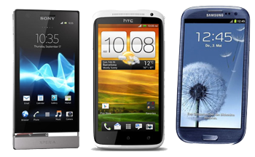
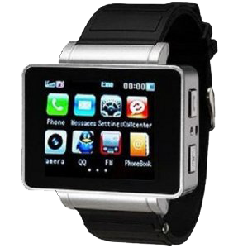
کاربرد :
گوشی های تلفن همراه
Tabletها و کامپیوترهای جیبی
تلویزیونهای هوشمند
ساعتهای مچی
Mp3 Playerها و حتی Headphoneها
محبوبیت در بین تولیدکنندگان دستگاههای الکترونیکی از جمله
HTC, SONY, Samsung, Motorola, LG, Marvell, Nvidia, T-Mobile,…

Slide 5
امنیت :
میراث بری از هسته امنیتی Linux
نیاز به مجوز توسط کاربر جهت دسترسی به منابع مهم
وجود چندین نرم افزار امنیتی از جمله McAfee, Avast, AVG
تعداد انگشت شمار نرم افزارهای مخرب و حذف آنها از Market

Slide 6
ورژن های مورد استفاده :
Release Date | Platform Level | API Level | Codename
April 30, 2009 | 1.5 | 3 | Cupcake (کیک فنجانی)
September 15, 2009 | 1.6 | 4 | Donut (پیراشکی)
January 12, 2010 | 2.0, 2.1 | 5,6,7 | Éclair (نان خامه ای)
November 21, 2011 | 2.2 | 8 | Froyo (ماست یخی)
September 21, 2011 | 2.3.x | 9,10 | Gingerbread (نان زنجبیلی)
February 2012 | 3.x.x | 11,12,13 | Honeycom (شانه عسل)
March 29, 2012 | 4.0.x | 14,15 | IceCreamSandwich (بستنی حصیری)
October 3, 2013 | 4.1,4.2,4.3 | 16,17,18 | Jelly Bean (آب نبات پاستیلی)
October 31, 2013 | 4.4 | 19 | Kitkat

Slide 7
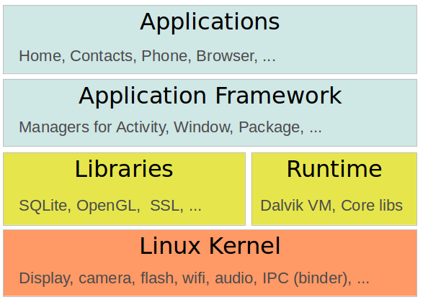
ویژگیهای توسعه نرم افزار در اندروید :
استفاده از زبان برنامه نویسی Java و ساپورت کامل از Java OO Programing
قابلیت نوشتن توابع با استفاده از C++ و NDK
قابلیت استفاده از Library های موجود برای Java
بکارگیری XML برای ساخت و تولید فایلهای UI
وجود UI Visual Designer
وجود Emulator با ساپورت اکثر امکانات Smartphoneها
ساپورت کامل از شیء گرایی جهت طراحی موتورهای بازی

Slide 8
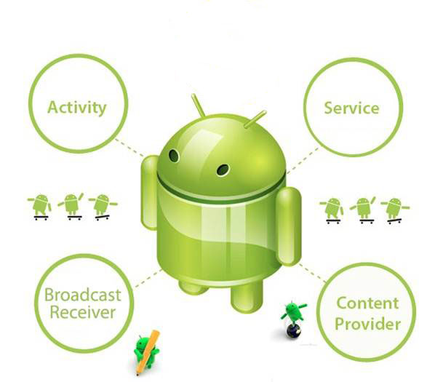
برای ساخت یک اپلیکیشن اندروید چهار Component اصلی وجود دارد :
Activity
Service
Content Provider
Broadcast Receiver

Slide 9
Activity ها :
می توان آن را به منزله یک صفحه از اپلیکیشن تصور کرد.
هر عنصری که بخواهیم به کاربر نشان دهیم در بستر Activity خواهد بود.
در یک اپلیکشن می توان بینهایت Activity داشت ولی در هر لحظه فقط یک Activity فعال داریم.

Slide 10
Service ها :
به اجرای عملیاتی اطلاق می شود که خارج از دید کاربر رخ می دهند.
دارای هیچ گونه GUI یی نمی باشند و درBackground برنامه اجرا می شوند.
Serviceها مجزا از Activity هایی که آنها را اجرا میکنند می توانند به کار خود ادامه دهند.

Slide 11
Content Provider ها :
وظیفه ذخیره سازی اطلاعات و قرار دادن اطلاعات ذخیره شده در اختیار دیگر اپلیکیشن ها را دارند.
به طور مثال اگر بخواهیم در اپلیکیشنی به لیست شماره های تلفن همراه خود دسترسی پیدا کنیم، صرفاً نیاز است تا ارتباطی مابین اپلیکیشن خود و Content Provider مرتبط با Contact سیستم عامل اندروید برقرار سازیم.

Slide 12
Broadcast Reciever ها :
این وظیفه را دارا است تا به هشدارهایی که در سطح کل سیستم بوجود می آیند پاسخ دهد
همانند Service ها BroadcastReceiver ها نیز دارای هیچ گونه GUI یی نمی باشند.
فرض کنیم می خواهیم برنامه ای بنویسیم که زمانیکه انرژی باطری تلفن همراه ما به 10درصد رسید به ما هشدار دهد. این هشداری که به محض رسیدن انرژی تلفن همراه به 10 درصد روی صفحه تلفن مشاهده می شود یک نوع Broadcast Receiver می باشد.

Slide 13
محیطهای برنامه نویسی اندروید :
محیط برنامه نویسی اکلیپس (Eclipse)
نسخه ADT Bundle محیط برنامه نویسی اکلیپس
محیط برنامه نویسی اندروید استودیو
محیط برنامه نویسی Beacon Mountion

